Slide 1
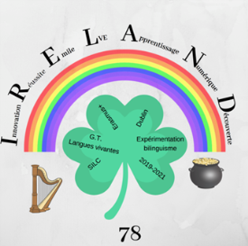
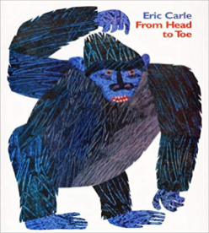

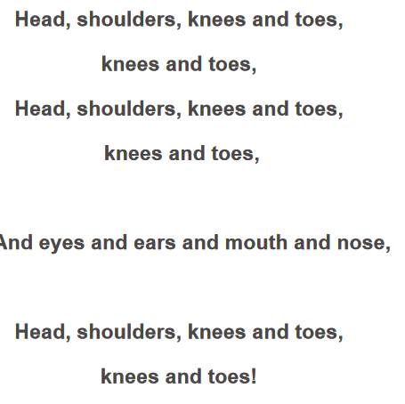
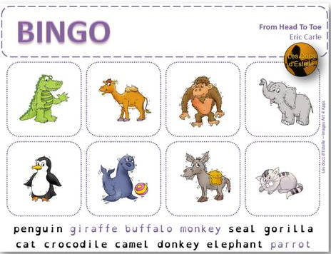
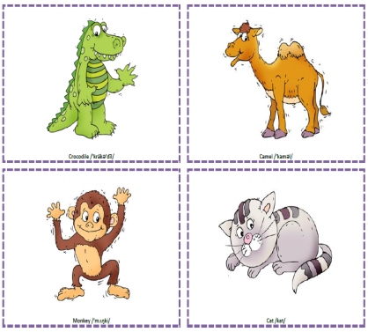
A partir d’un album
From Head to toe, E. Carle
Comptine
Head, shoulders, knees and toes.
Bingo…
Flashcards
- Les parties du corps
- les actions
- les animaux de la jungle
What's this ?
A ... (+ animal)
Can you …. + action Yes/No
http://estelledocs.eklablog.com/from-head-to-toe-eric-carle-a117451676
GT Langues vivantes 78

Slide 2
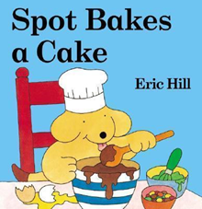
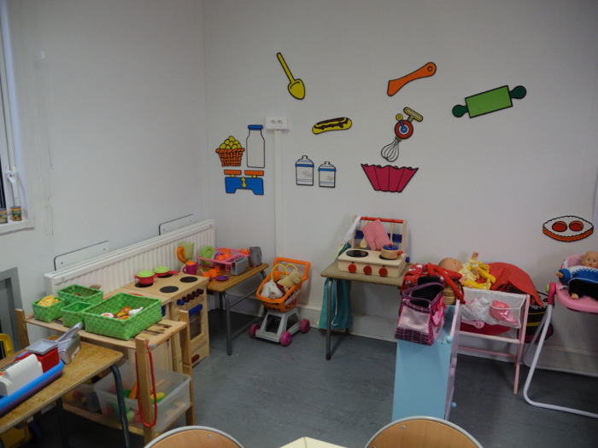
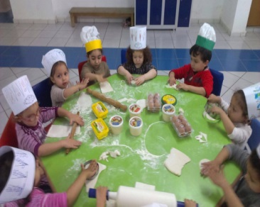
De l’album à l’atelier
De l’atelier au « coin jeu »
Scénario « Spot bakes a cake »
We prepare a cake for dad’s birthday
We buy butter, sugar, eggs, flour and chocolate
Dessin animé
Lecture de l’album
We mix everything (or ingredients)
We clean the kitchen
https://www.youtube.com/watch?v=_FWr4uc6zMI
https://www.youtube.com/watch?v=VfdnQFW1GQU
The cake is in the oven
We decorate the cake with candles
Animer un « espace jeu d’imitation » en langue étrangère
Au moment de l’accueil avec…
La maitresse
un assistant de langue
un parent natif….
GT Langues vivantes 78

Slide 3
GT Langues vivantes 78

Slide 4
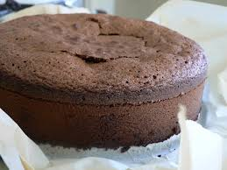
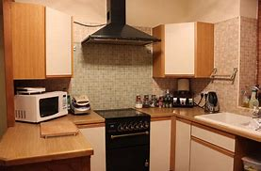
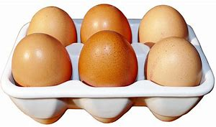

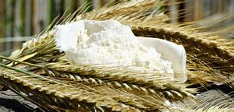

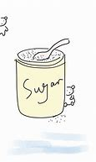


Flash cards
GT Langues vivantes 78

Slide 5




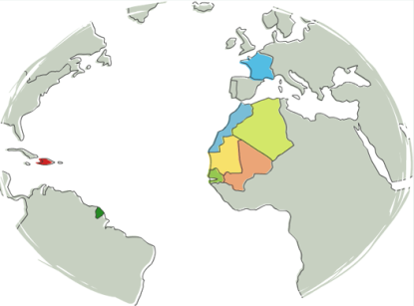
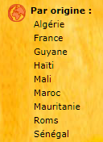

A partir des contes
Versions sonores en différentes langues
http://www4.ac-nancy-metz.fr/ia54-nancy/maternelle-charmois-vandoeuvre/spip.php?rubrique89
Albanais, Allemand, Anglais, Arabe, Arménien, Espagnol, Français, Italien, Ourdou, Portugais, Russe, Serbe, Tamoul, Tchétchène, Turc
une centaine de contes enregistrés en français et en langue locale.
https://www.conte-moi.net/
Et bien d’autres albums encore
http://www.ac-strasbourg.fr/pedagogie/casnav/enfants-allophones-nouvellement-arrives/ressources-premier-degre/supports-pour-valoriser-la-langue-dorigine/traductions-audio-et-ecrites-dalbums/
GT Langues vivantes 78

Slide 6






BIBLIOGRAPHIE :
ALBUMS DE JEUNESSE
Les albums de Spot : https://www.youtube.com/watch?v=DXjhGrDsAZs
Spot se cache dans la maison.
On utilise:
- prépositions pour localiser : in, under, behind
- vocabulaire autour de la maison :
door, clock, piano, stairs, wardrobe, bed, box, rug, basket...
-Structure répétitive : Is he ...? He is ... .
Spot reçoit une carte d'invitation pour une soirée costumée.
Il se rend à cette soirée et recherche ses amis Tom et Steve.
Spot va au parc où il joue au ballon et rencontre différentes personnes.
Spot part à la mer.
On le retrouve dans différentes situations de jeu.
Promenade à travers la ferme, et rencontres avec les différents animaux.
- Les animaux de la ferme
- les cris des animaux
- la comptine numérique
GT Langues vivantes 78

Slide 7


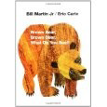
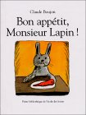
BIBLIOGRAPHIE :
ALBUMS DE JEUNESSE
The very hungry caterpillar de Eric Carle
De l'oeuf au papillon, la vie d'une chenille gourmande dont la faim grandit avec elle .
la nourriture
Les jours de la semaine
La transformation de la chenille en papillon
Structure répétitive
- Do you like... ?
Brown bear, brown bear, what do you see ?
De Bill Martin Jr et Eric Carle
Parcours de page en page à la rencontre d'animaux colorés, dont on comprend à la fin qu'ils se trouvent au zoo.
- Les animaux du zoo
- les animaux familiers
- les couleurs
Structures répétitives
- What's this ? What is it ? It's a …
- What colour is it ? It's …
- What do you see ? I see a ...+ couleur+ animal
Plusieurs albums traduits dans différentes langues sur le site du CASNAV de Strasbourg :
https://www.ac-strasbourg.fr/pedagogie/casnav/enfants-allophones-nouvellement-arrives/ressources-premier-degre/supports-pour-valoriser-la-langue-dorigine/traductions-audio-et-ecrites-dalbums
GT Langues vivantes 78

